Slide 1

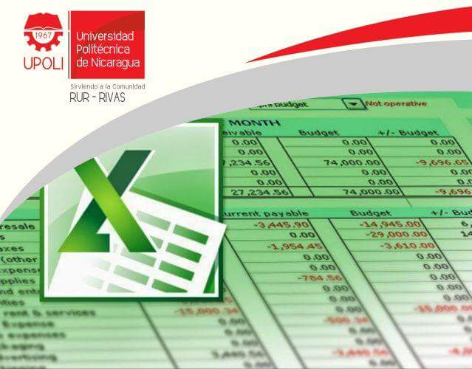

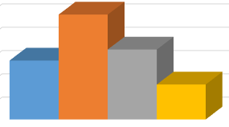
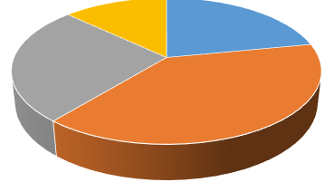
Curso de Excel
Con enfoque de negocios
Septiembre - 2016

Slide 2


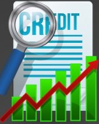
Unidades del curso
Introducción al uso de la hoja electrónica.
Ingreso y edición de datos.
Fórmulas y funciones.
Organización y manejo de datos

Slide 3
Metodología del curso
Método de enseñanza y aprendizaje:
  Aprendizaje por proyecto.
  Modelamiento.
  Simulación.
Técnicas:
  Clases demostrativas.
  Seminarios.
  Talleres.
Principios:
  Actividad conjunta.
  Evaluación continua.

Slide 4
Metodología del curso
Metodología de evaluación:
Primera Unidad:
  Cuestionario. 10%
Segunda Unidad
  Examen práctico. 10%
Tercera Unidad:
  Taller1 10%
  Avances proyecto. 20%
Cuarta Unidad:
  Taller 2 10%
  Proyecto final: Libro de trabajo 40%
  TOTAL 100%

Slide 5
Contenidos por unidad
Sesión 1
1. Introducción al uso de la hoja electrónica.
Breve reseña sobre las hojas de cálculo
Conociendo Microsoft Excel
El libro de trabajo y sus componentes

Slide 6
Contenidos por unidad
Sesión 1
2. Ingreso y edición de datos
Tipos de datos y registros de datos
Edición y formato de datos

Slide 7
Contenidos por unidad
Sesión 2
3. Fórmulas y funciones
Conceptos generales
Funciones matemáticas y estadísticas
Anidamiento de funciones
Funciones varias
Uso del asistente para insertar funciones

Slide 8
Contenidos por unidad
Sesión 3
3. Fórmulas y funciones
Funciones para búsqueda de datos
Funciones lógicas (condicionales)
Funciones financieras
Calendarios de pagos (Tablas de amortización)

Slide 9
Contenidos por unidad
Sesión 4
3. Fórmulas y funciones
Evaluación de inversiones
Sesión 4
4. Organización y manejo de datos
Diseño y uso de tablas.
Uso de filtros sencillos y filtros avanzados

Slide 10
Contenidos por unidad
Sesión 5
4. Organización y manejo de datos
Tablas dinámicas
Gráficos dinámicos
Diseño de página y condiciones de seguridad

Slide 11
Contenidos por unidad
Sesión 6
4. Organización y manejo de datos
Formatos condicionales
Uso de esquemas y validación de datos
Trabajando con varias ventanas
Presentación proyecto final

Slide 12
Unidad 1: Introducción al uso de la hoja de cálculo
1. Breve reseña sobre las hojas de cálculo
Excel 2016
Excel 2007
Excel 1.0
Multiplan
2,007
SuperCalc
2015
1,985
VisiCalc
1,982
1,980
1,978

Slide 13

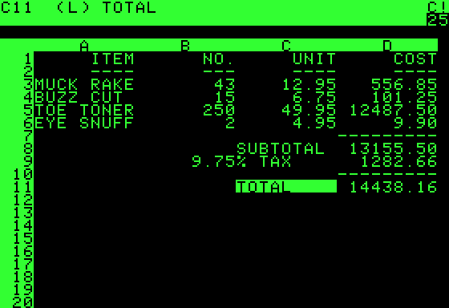

VisiCalc
Dan Brickling
Bob Frankston

Slide 14
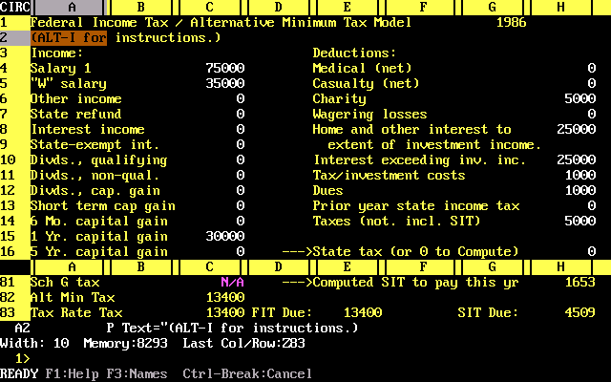
SuperCalc

Slide 15
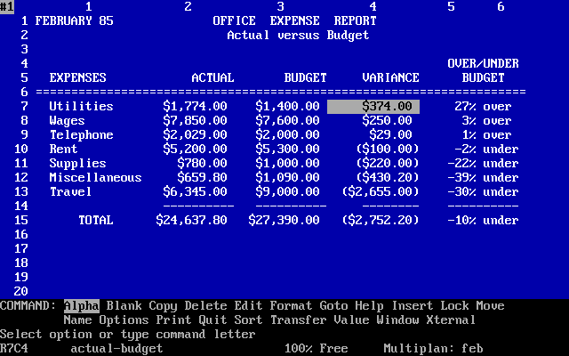
Multiplan

Slide 16
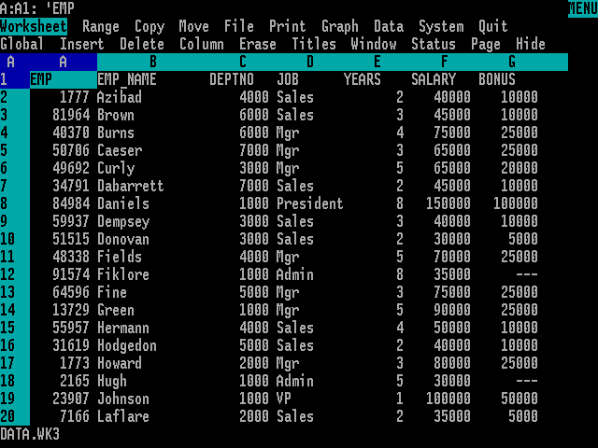
Lotus 1-2-3

Slide 17
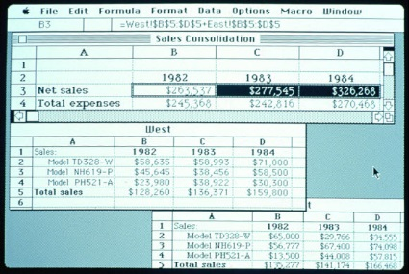
Excel 1.0

Slide 18





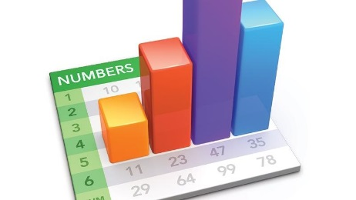

Unidad 1: Introducción al uso de la hoja de cálculo

Slide 19

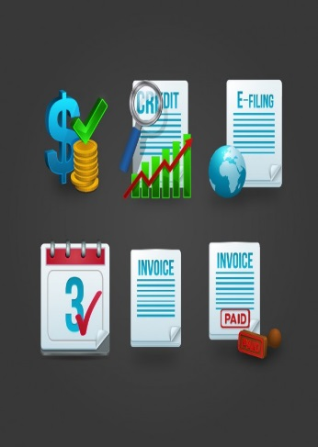

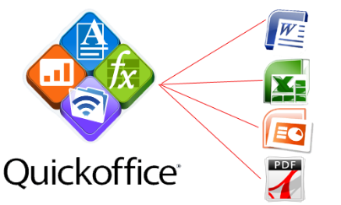
Unidad 1: Introducción al uso de la hoja de cálculo
Hojas de cálculo para móviles
Microsoft
Google
Kingsoft Office

Slide 20
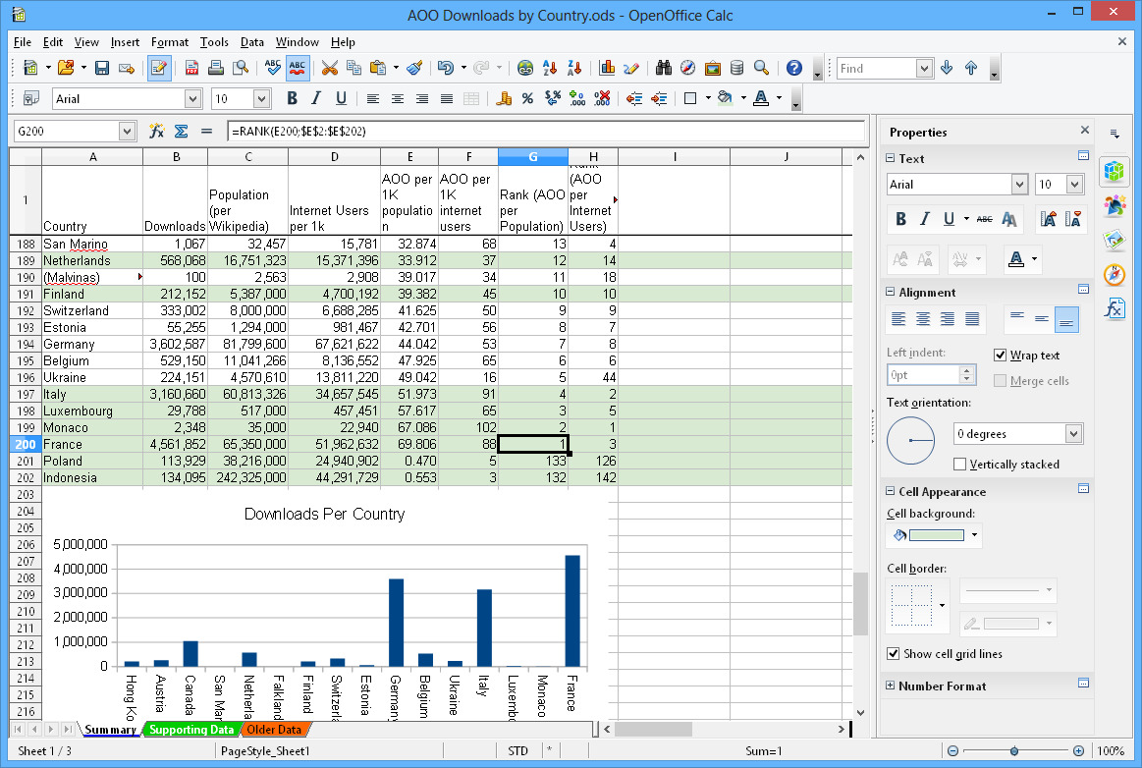
Unidad 1: Introducción al uso de la hoja de cálculo

Slide 21
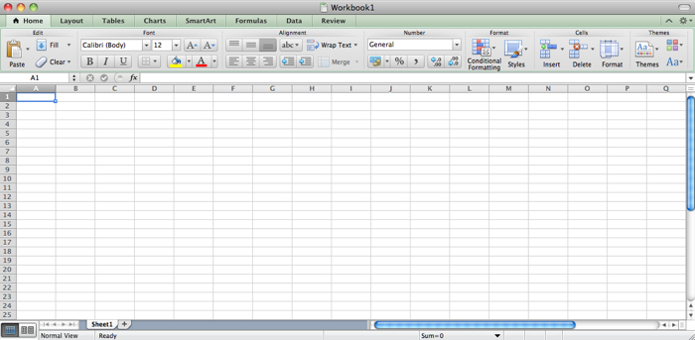
Unidad 1: Introducción al uso de la hoja de cálculo

